Slide 1


ИТОГИ ЗАВЕРШАЮЩЕЙСЯ ПЯТИЛЕТКИ КАК ОСНОВА СТРАТЕГИИ УСПЕШНОГО РАЗВИТИЯ НАШЕЙ СТРАНЫ
Единый день
информирования населения
февраль 2025 г.

Slide 2
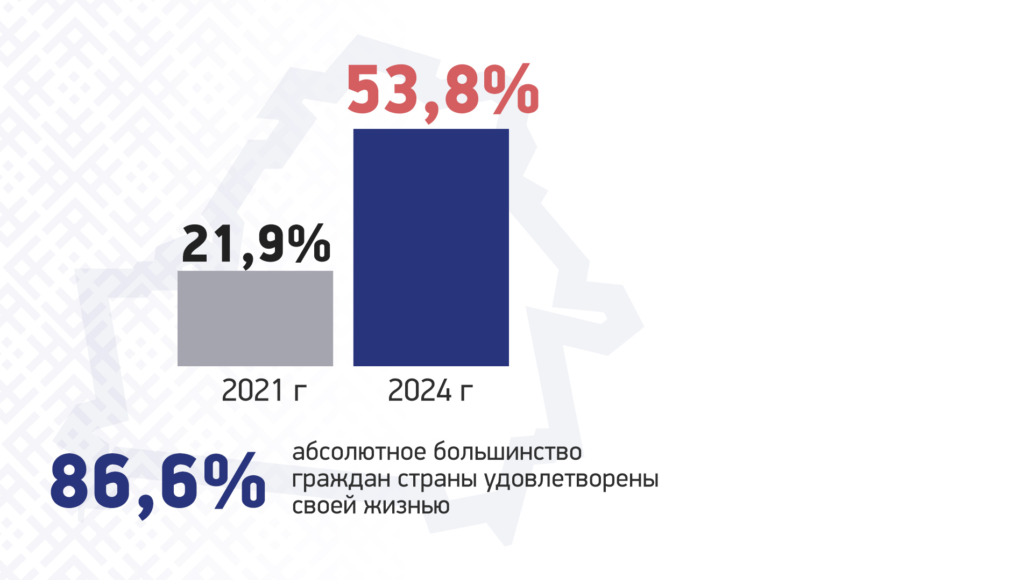
ЗА ТЕКУЩУЮ ПЯТИЛЕТКУ ДОЛЯ РЕСПОНДЕНТОВ, ПОЗИТИВНО ОЦЕНИВАЮЩИХ СОЦИАЛЬНО-ЭКОНОМИЧЕСКОЕ ПОЛОЖЕНИЕ
В СТРАНЕ, УВЕЛИЧИЛАСЬ
В 2,5 РАЗА

Slide 3

ЭКОНОМИЧЕСКИЕ ДОСТИЖЕНИЯ БЕЛАРУСИ В 2024 ГОДУ
Минимальный уровень безработицы
Рост доходов населения
Реальные располагаемые денежные доходы: +9,4%
Превышение прогноза (5,2%)
Лучший показатель
за последние 5 лет
2,9% в III квартале 2024 г.
Одно из самых низких значений с 2012 года
Рассчитано по методологии МОТ

Slide 4
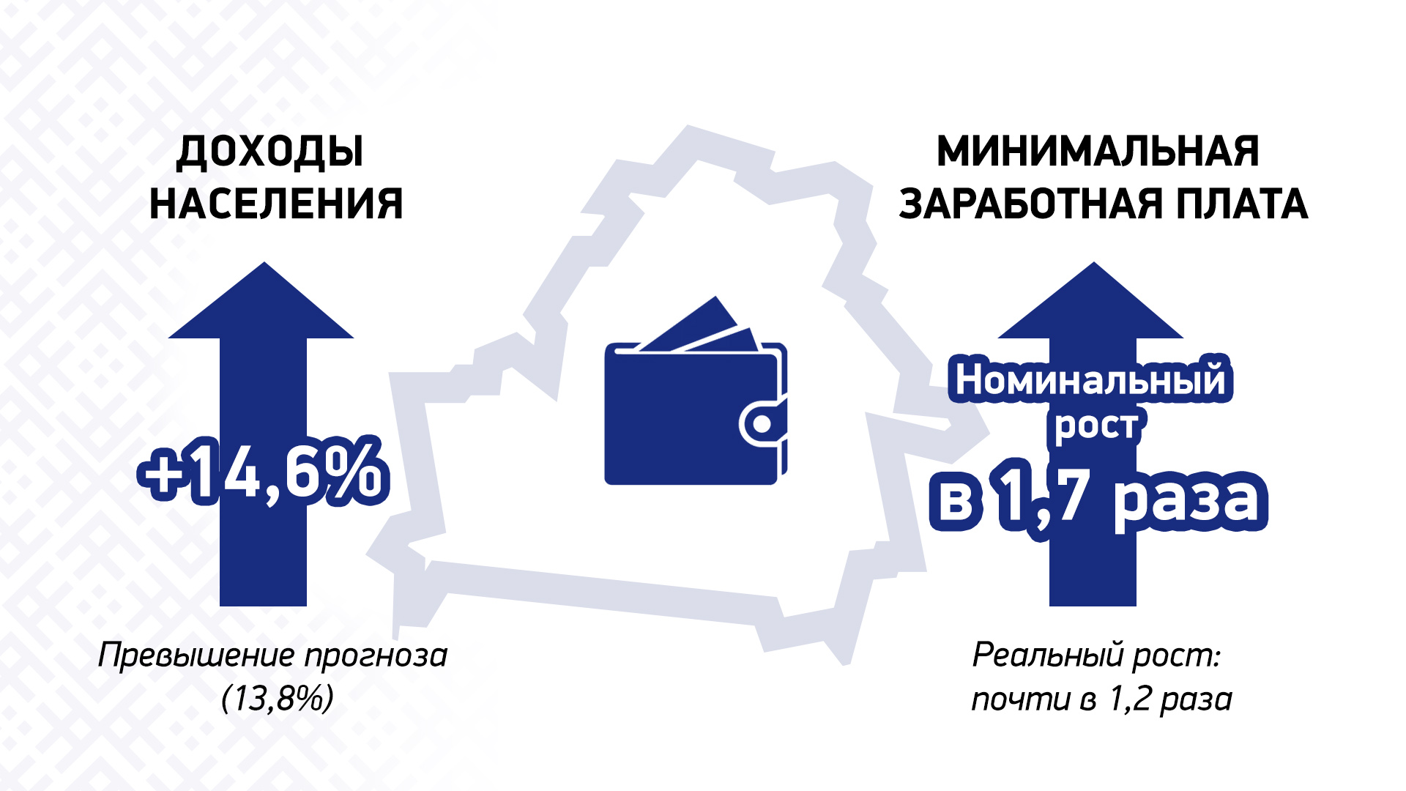

Slide 5
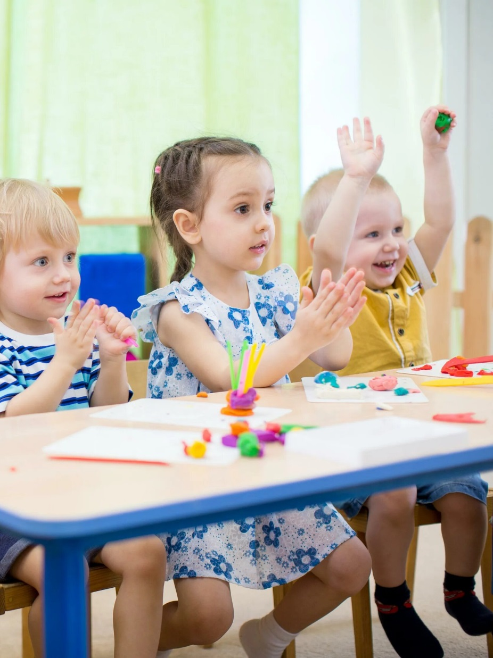
В РЕСПУБЛИКЕ БЕЛАРУСЬ ПОДДЕРЖКА СЕМЬИ С ДЕТЬМИ ЯВЛЯЕТСЯ НАЦИОНАЛЬНЫМ ПРИОРИТЕТОМ
Тем или иным видом пособия охвачено около 22% от общего количества несовершеннолетних детей в стране, а дети в возрасте до 3 лет – почти 100%

Slide 6

ПРОГРАММА СЕМЕЙНОГО КАПИТАЛА В БЕЛАРУСИ
Поддержка семей при рождении третьего и последующих детей, действует с 2015 года
Финансовая поддержка
Рост многодетных семей
Размер капитала в 2024 году: на 40% выше, чем в 2020 году (индексация)
Открыто 49,6 тыс. вкладов «Семейный капитал» (2021–2024 гг.)
На 1 января 2025 года: 123 тыс. семей
Увеличение на 9,2% с 2021 года

Slide 7

С 1 ЯНВАРЯ 2024 Г. БЫЛ ВНЕДРЕН НОВЫЙ ПОРЯДОК ПРОВЕДЕНИЯ ДИСПАНСЕРИЗАЦИИ
ОХВАТ
ОТ ПОДЛЕЖАЩИХ
ДИСПАНСЕРИЗАЦИИ

Slide 8

УСПЕХИ БЕЛАРУСИ В ВЫСОКОТЕХНОЛОГИЧНОЙ МЕДИЦИНЕ: 492 ТРАНСПЛАНТАЦИИ ОРГАНОВ В 2024 ГОДУ

Slide 9
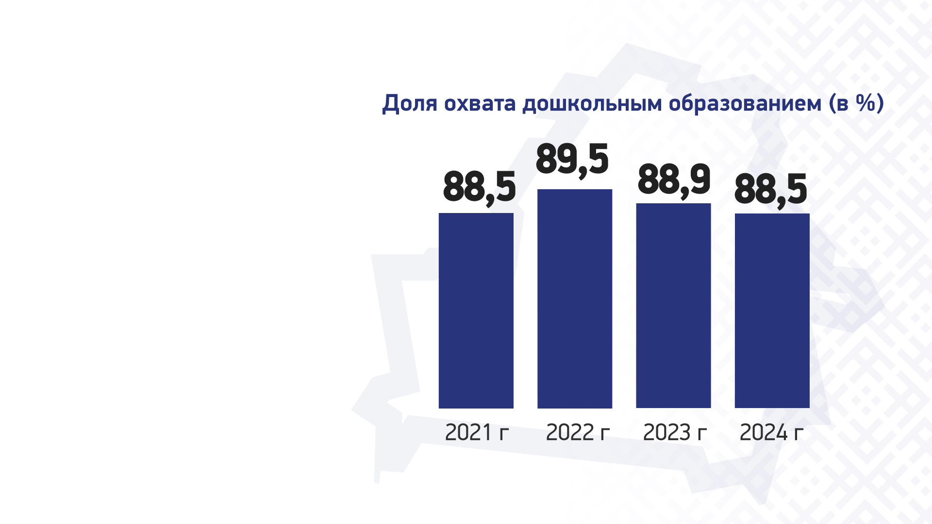
ДОШКОЛЬНОЕ ОБРАЗОВАНИЕ
В БЕЛАРУСИ
100% детей пятилетнего возраста охвачены подготовкой к обучению
Абсолютное большинство детей
от 1 до 6 лет получают дошкольное образование

Slide 10
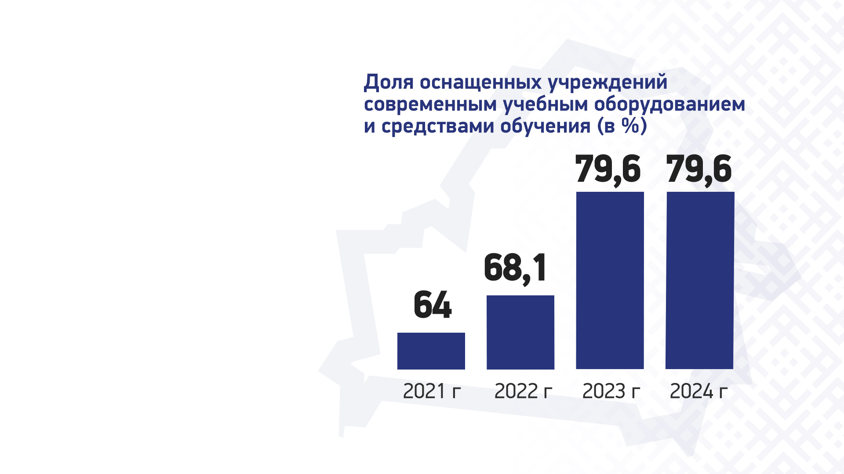
ОБЩЕЕ СРЕДНЕЕ ОБРАЗОВАНИЕ
В БЕЛАРУСИ
100% учащихся X–XI классов охвачены профессиональной подготовкой
Большинство школ оснащено современным оборудованием, включая для инклюзивной среды

Slide 11

ПОДДЕРЖКА ТАЛАНТЛИВОЙ МОЛОДЕЖИ В БЕЛАРУСИ
(2021–2024)
3 968 одаренных молодых граждан
292 представителя талантливой молодежи
33 творческих коллектива
Новая инициатива (2024)
Вознаграждение «За ўклад у выхаванне таленавітай моладзі»
присуждено 5 педагогам

Slide 12

Укрепление культурного фундамента страны в текущей пятилетке ориентировано на сохранение и приумножение национальных культурных ценностей, традиций
и самобытности
Ежегодно клубными учреждениями страны проводится более 500 тыс. мероприятий (республиканские и региональные фестивали и конкурсы народного творчества, концерты и спектакли, театрализованные народные праздники и обряды, выставки произведений народного декоративно-прикладного искусства и др.)

Slide 13

УВЕЛИЧИВАЕТСЯ ДОСТУПНОСТЬ И ПОВЫШАЕТСЯ КАЧЕСТВО УСЛУГ КУЛЬТУРЫ, В ТОМ ЧИСЛЕ ОКАЗЫВАЕМЫХ В СЕЛЬСКОЙ МЕСТНОСТИ
Учреждения и клубные формирования:
1 715 библиотек
1 874 клубных учреждения
27 музеев
11 898 клубных формирований (63,5% от общего числа в стране)

Slide 14

ЭКСПОРТ ПРОДУКЦИИ ПРЕДПРИЯТИЙ СИСТЕМЫ МИНИСТЕРСТВА ПРОМЫШЛЕННОСТИ РЕСПУБЛИКИ БЕЛАРУСЬ
География экспорта
Рост экспорта (январь–ноябрь 2024 г.)
В страны дальнего зарубежья: 134,4% к 2023 году
В Африку: рост в 1,5 раза
В Азию: рост в 1,4 раза
65 стран
Возобновлены поставки на 16 рынков (Нигерия, Никарагуа, Камбоджа, Мали и др.)

Slide 15



Инвестиции и импортозамещение (2023–2024)
Инвестиции в основной капитал:
В 2023 году рост почти в 2 раза по сравнению с 2022 г.
В 2024 году хорошие темпы роста
В 2025 году запланировано 65 крупных инвестиционных проектов
Импортозамещающая продукция:
Рост выпуска: 106,8% (январь–сентябрь 2024)
Рост экспортных поставок: 102,0%

Slide 16

ПРОИЗВОДСТВО ОСНОВНЫХ ПРОДУКТОВ НА ДУШУ НАСЕЛЕНИЯ В БЕЛАРУСИ СУЩЕСТВЕННО ПРЕВЫШАЕТ ПОКАЗАТЕЛИ, ДОСТИГНУТЫЕ НАШИМИ ПАРТНЕРАМИ
ПО ЕАЭС
мяса производится
в 1,8 раза больше чем в России и в 3,8 раза больше, чем в Армении
молока в 4 раза больше чем
в России и в 4,3 раза больше, чем в Армении
яиц в 4,2 раза больше чем в Кыргызстане и в 1,5 раза больше, чем в Казахстане и Армении

Slide 17

В ТЕКУЩЕЙ ПЯТИЛЕТКЕ ОТМЕЧАЕТСЯ РОСТ МОБИЛЬНОСТИ НАСЕЛЕНИЯ, УВЕЛИЧЕНИЕ ЭКСПОРТА ТРАНСПОРТНЫХ УСЛУГ
В 2024 ГОДУ ОБЪЕМ ПЕРЕВЕЗЕННЫХ ПАССАЖИРОВ ВЫРОС НА 4,6%
Обеспечен рост экспорта транспортных услуг (119,5%), инвестиций в основной капитал (143,7%)

Slide 18
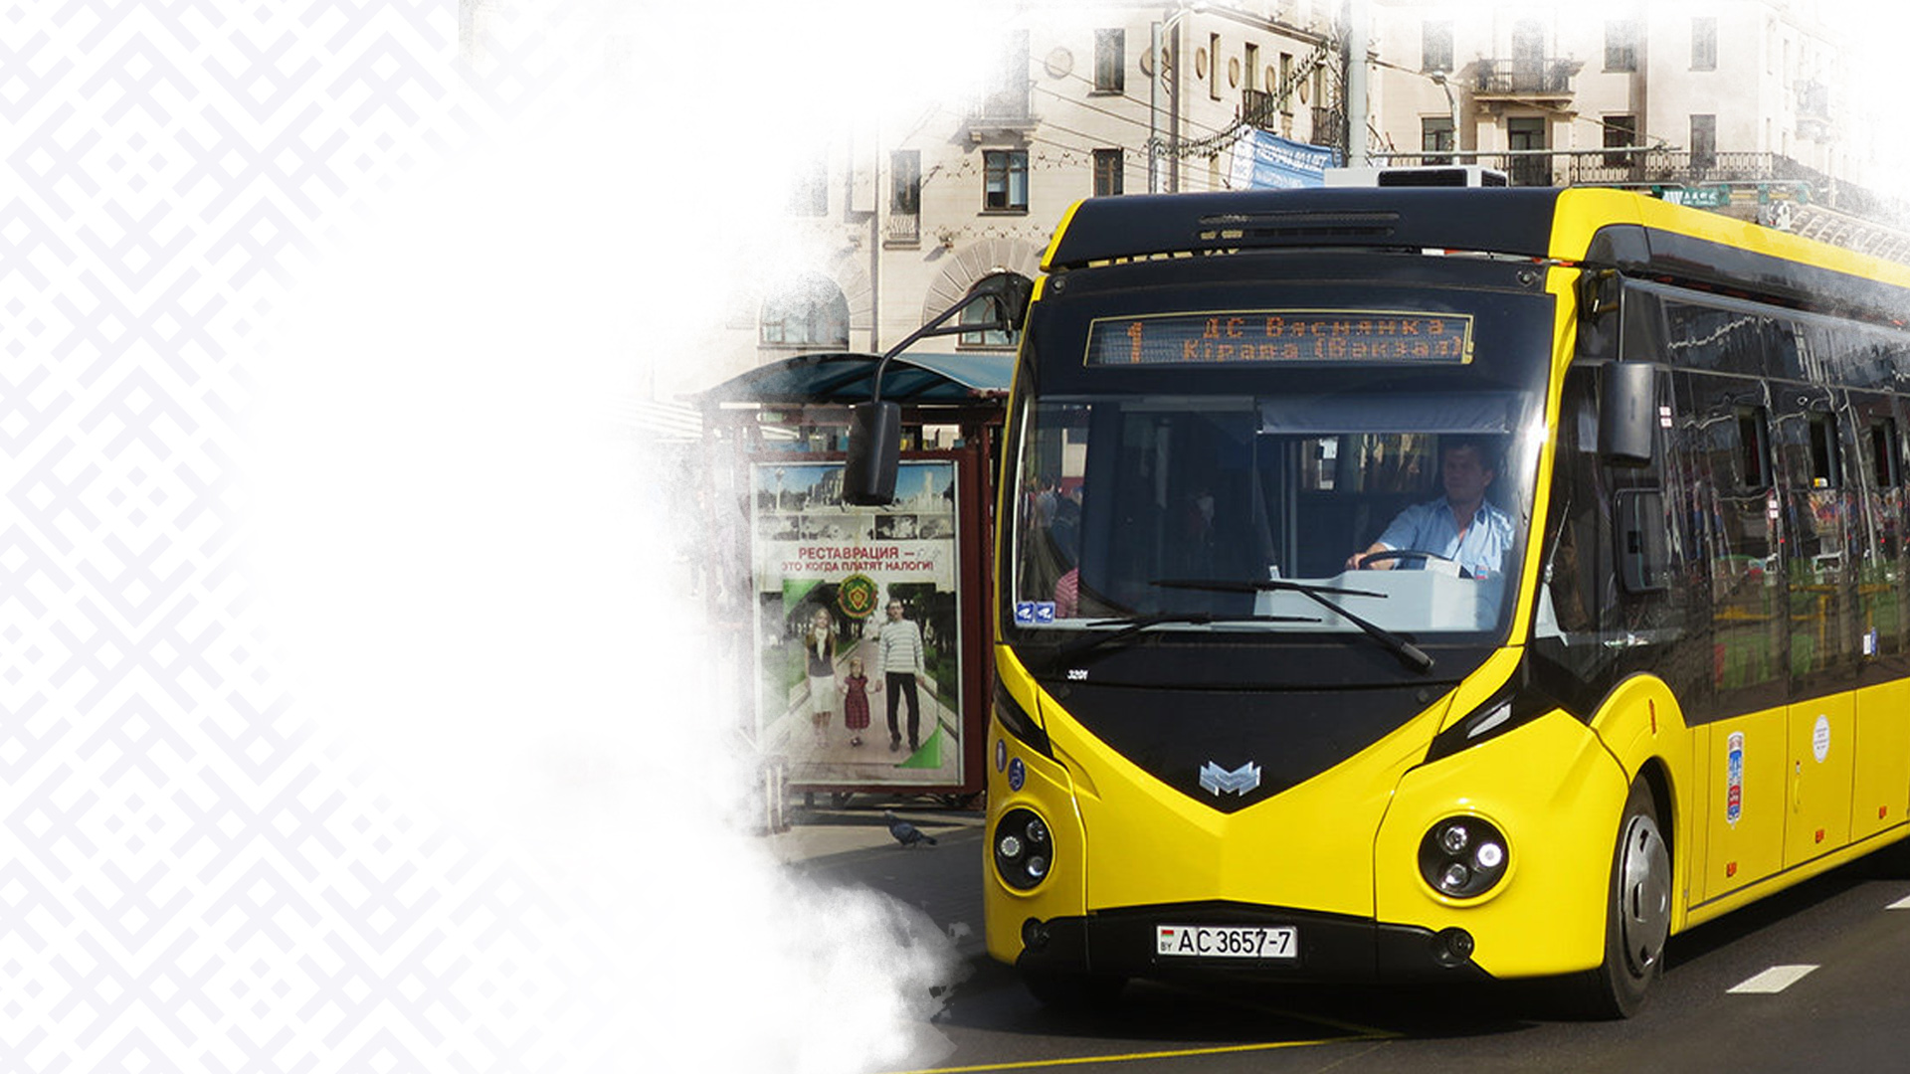

29%
По данным Минтранса, по состоянию на 1 января 2025 г. доля электрифицированных транспортных средств, выполняющих городские перевозки пассажиров в регулярном сообщении

Slide 19
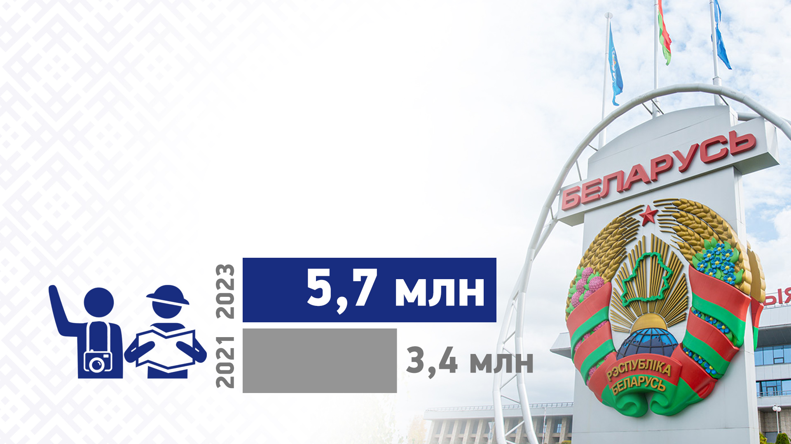
ПОЛОЖИТЕЛЬНАЯ ДИНАМИКА РАЗВИТИЯ ТУРИЗМА В РЕСПУБЛИКЕ БЕЛАРУСЬ
УВЕЛИЧИЛСЯ ПОТОК ИНОСТРАННЫХ ТУРИСТОВ

Slide 20
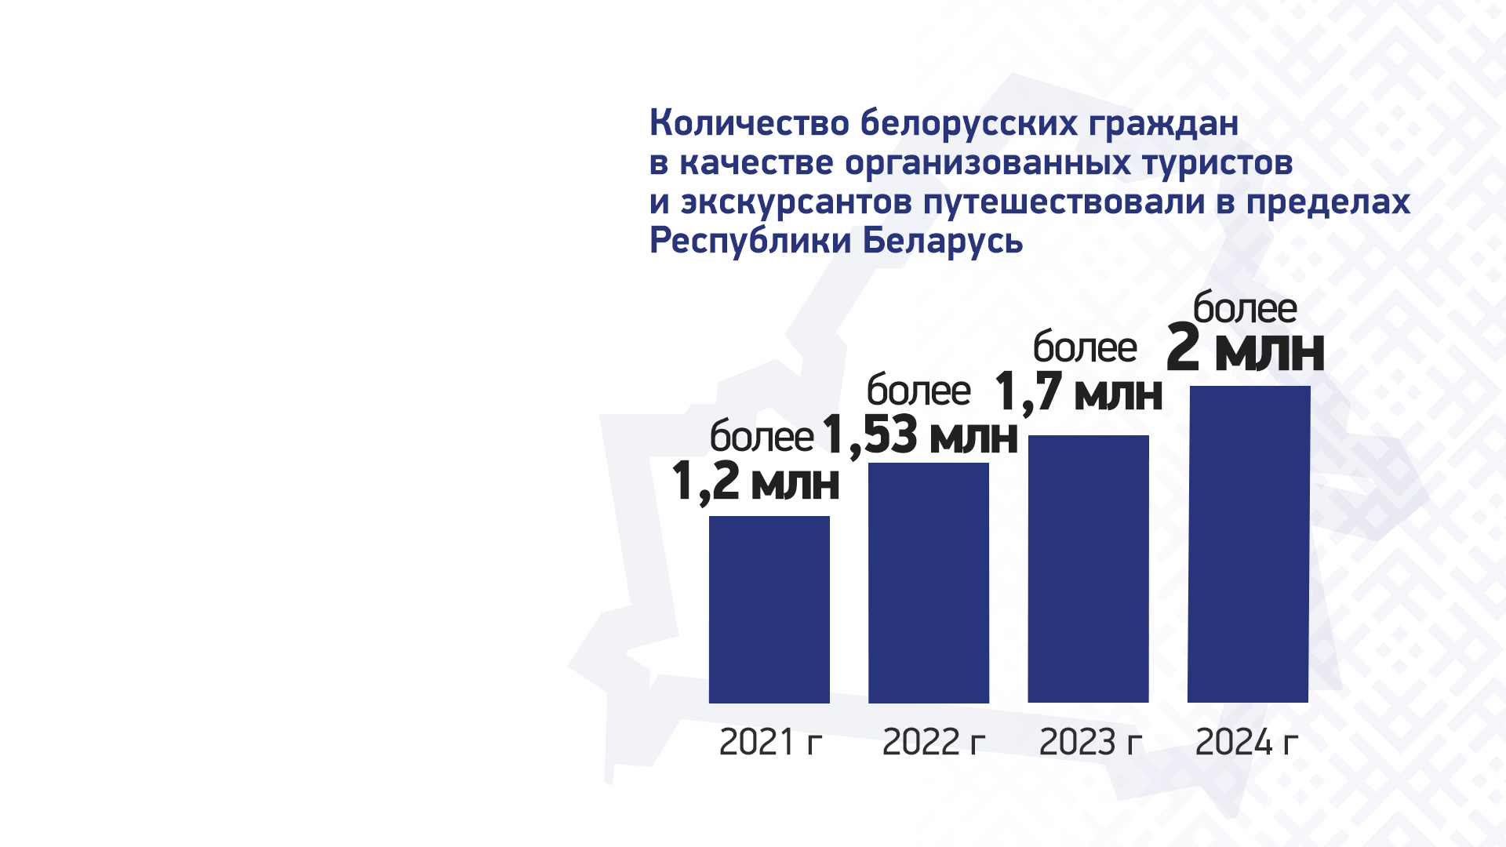
НЕСМОТРЯ НА ТО, ЧТО УВЕЛИЧИЛСЯ ПОТОК ИНОСТРАННЫХ ТУРИСТОВ, КЛЮЧЕВЫМ ТРЕНДОМ
В ПОСЛЕДНИЕ ГОДЫ ЯВЛЯЕТСЯ АКТИВИЗАЦИЯ ТУРИЗМА ВНУТРЕННЕГО

Slide 21

За 2021–2023 гг. экспорт белорусских товаров и услуг увеличился на 28,3% до 47,9 млрд долларов США, за январь–ноябрь 2024 г. – на 3,8% до 45,2 млрд долларов США

Slide 22
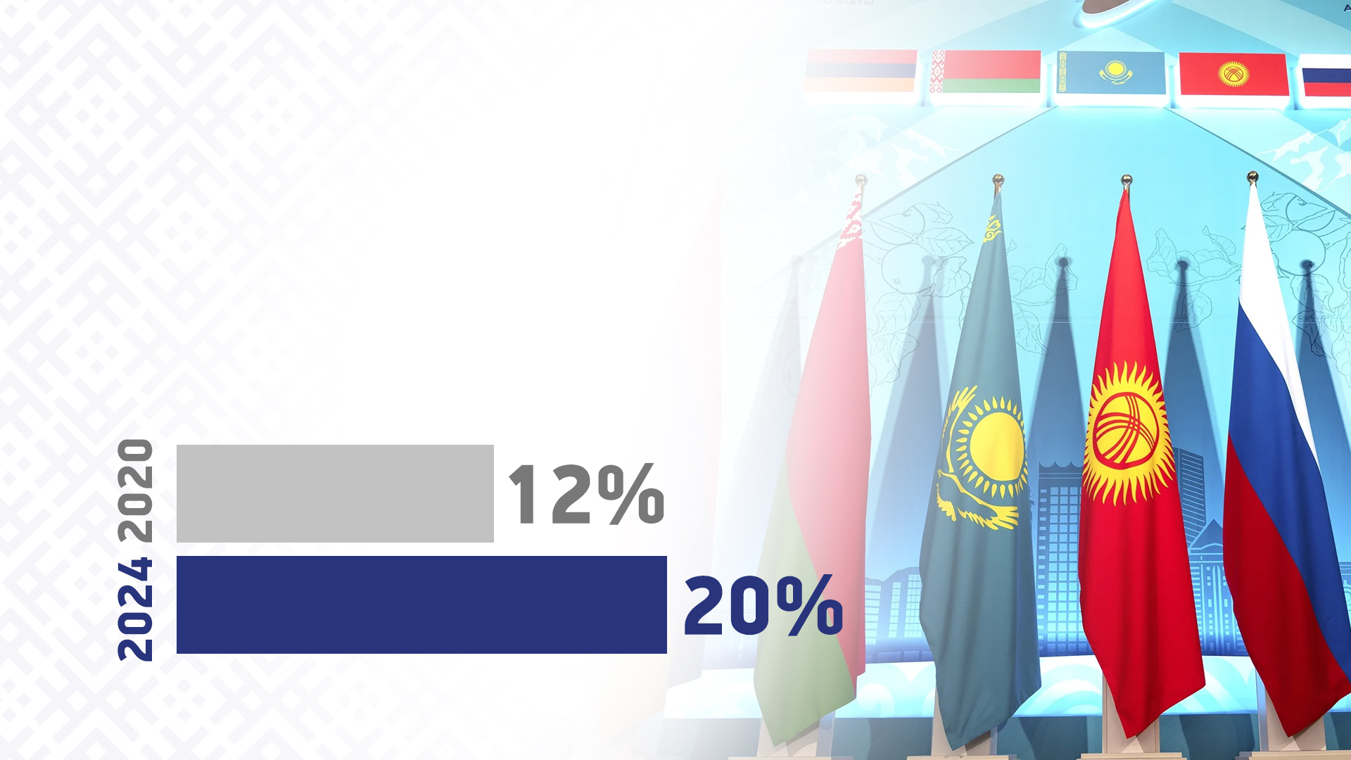
Основными торговыми партнерами Беларуси являются страны ЕАЭС и СНГ, а также Грузия. Расширяется присутствие белорусских производителей на рынках Турции и стран «дальней дуги» – Китая, Индии, Вьетнама, Объединенных Арабских Эмиратов и других государств Азии и Ближнего Востока, а также Африки и Латинской Америки
Доля стран «дальней дуги» в нашем экспорте

Slide 23
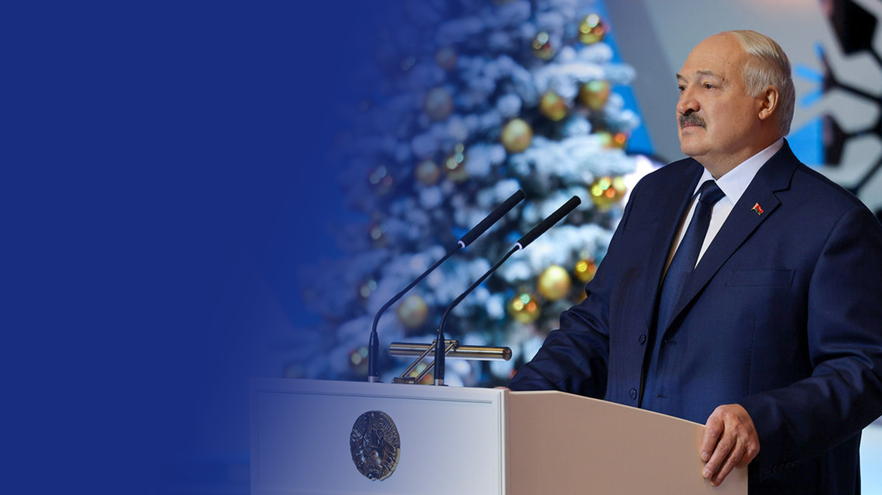
“
Мы все сделаем в предстоящей пятилетке, чтобы наша страна навсегда забыла проблему сохранения своей государственности. Наша страна всегда будет государством, вопреки любым течениям и тенденциям на международной арене.
“
Президент Республики Беларусь А.Г.Лукашенко
Церемония вручения премии «За духовное возрождение» и специальных премий Президента
8 января 2024 г.

Slide 24


